Slide 1
OJT #6 : QT Creator로 계산기 앱 기능 구현
OJT_#6 Technical Report
1. 과제요약
2. 실행결과
3. 핵심소스
4. 학습결과
5. 참 고

Slide 2
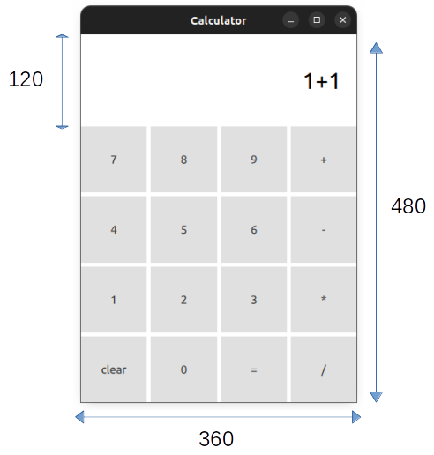
01
OJT_#6 Technical Report
과제요약
요구사항을 만족하는 사칙연산 계산기 앱 구현
GUI 요구사항
프로젝트 생성 시 ‘Qt Quick Application - Empty’
Grid Layout을 활용
절대좌표가 아닌 상대좌표로만 구현
버튼의 크기는 지정하지 않고 Grid Layout 크기에 맞춤
코드 요구사항
TextInput 부분에 키보드와 버튼으로 계산식을 입력
키보드로 입력할 경우, 숫자와 특수문자만 입력되도록 설정
엔터를 입력할 경우, 결과값이 바로 출력
예외처리가 발생할 경우, 0을 출력하는 대신 공백이 출력
(계산결과 결과값이 0이 되는 경우를 고려)
과제요약 | 실행결과 | 핵심소스 | 학습요약 | 참 고

Slide 3
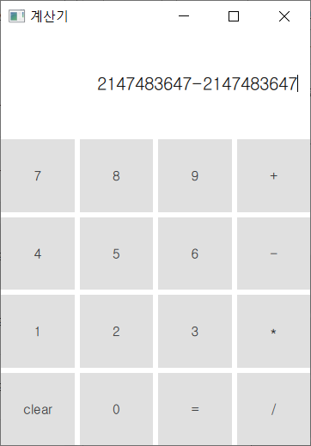
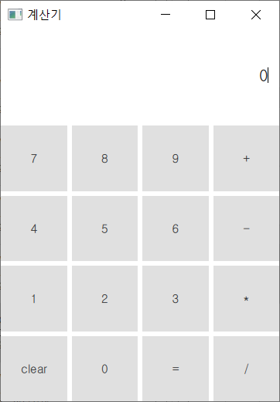
02
OJT_#6 Technical Report
실행결과
정상 실행결과
입력 값(수식) 정상 처리
과제요약 | 실행결과 | 핵심소스 | 학습요약 | 참 고

Slide 4
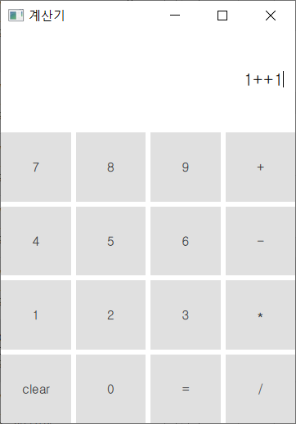
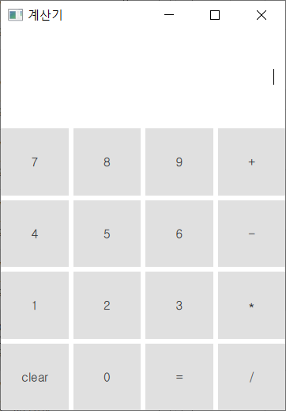
02
OJT_#6 Technical Report
실행결과
예외 실행결과
입력 값(수식) 예외 처리
과제요약 | 실행결과 | 핵심소스 | 학습요약 | 참 고

Slide 5

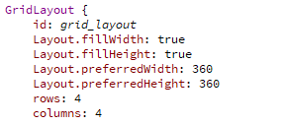
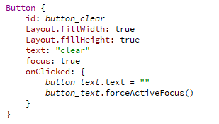
03
OJT_#6 Technical Report
핵심소스
main.qml
Column Layout
문자열과 결과값을 표시해주는 TextInput 부분과 button들의 집합인 GridLayout 부분으로 각각 위아래로 배치
anchor.fill으로 부모 객체와 동일하게 높이와 너비를 동일하게 지정
Grid Layout
→ 버튼의 배열은 4열과 4행의 구조
각 버튼이 일정한 가로와 세로길이를 가지고 있으며 각 버튼에 일정한 공백이 존재
Button
버튼을 클릭했을 때 해당 문자열을 입력
‘=‘를 입력했을 때는 calculator 함수에서 결과값을 출력함
‘clear’을 클릭했을 때는 입력된 문자열을 전부 삭제
과제요약 | 실행결과 | 핵심소스 | 학습요약 | 참 고

Slide 6
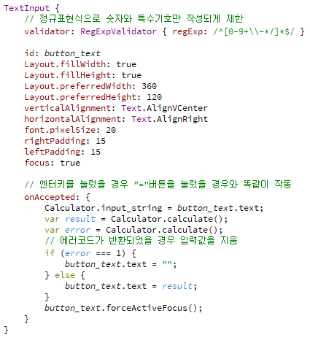
03
OJT_#6 Technical Report
핵심소스
main.qml
Text Input
TextInput 타입을 사용해 편집 가능한 텍스트를 한 줄로 표시
버튼을 누르거나 키보드로 연산식을 입력
정규표현식으로 숫자와 특수기호만 작성이 가능하게 제한
엔터키를 눌렀을 경우, “=” 버튼을 눌렀을 경우와 똑같이 작동
TextInput에 입력된 연산식을 C++코드의 input_string에 대입
calculate() 함수를 통해 result와 error 리턴
에러코드가 반환되었을 경우
과제요약 | 실행결과 | 핵심소스 | 학습요약 | 참 고

Slide 7
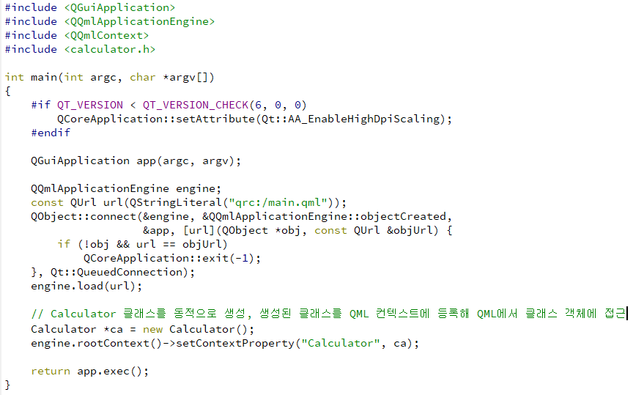
03
OJT_#6 Technical Report
핵심소스
main.cpp
Calculator 클래스의 객체를 동적으로 생성하고 생성된 객체를 QML 컨텍스트에 등록하여 QML이 클래스 객체에 접근할 수 있게 만듦
QML을 사용하여 디자인된 GUI를 가진 QT 어플리케이션을 실행
→ C++ 코드를 통해 인터페이스를 제어, Calculator 클래스를 QML에서 사용
과제요약 | 실행결과 | 핵심소스 | 학습요약 | 참 고

Slide 8

03
OJT_#6 Technical Report
핵심소스
calculator.h
Q_PROPERTY : QT의 프로퍼티 시스템을 사용하여 두 가지 프로퍼티를 정의
→ result : calculate()에서 연산된 결과값을 QML에 전달해 출력
→ input_string : TextInput에 입력된 문자열을 calculate()에 전달
getResult(), setResult(), getInput_string(), setInput_string() 메소드를 통해 읽기 및 쓰기가 가능
Q_INVOKABLE : QML에서 직접적으로 calculate()를 호출이 가능함
과제요약 | 실행결과 | 핵심소스 | 학습요약 | 참 고

Slide 9

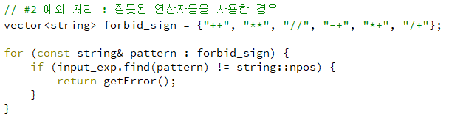
03
OJT_#6 Technical Report
핵심소스
calculator.cpp : #1 예외 처리
입력된 문자열의 첫번째와 마지막에 ‘+’가 입력된 경우
calculator.cpp : #2 예외 처리
잘못된 연산자들을 사용한 경우
→ 백터에 연산자 저장
과제요약 | 실행결과 | 핵심소스 | 학습요약 | 참 고

Slide 10


03
OJT_#6 Technical Report
핵심소스
calculator.cpp : #3 예외 처리
입력된 문자열 중에서 ‘+, -, *, / ’ 를 제외한 연산자가 입력된 경우
calculator.cpp : #4 예외 처리
나눗셈 기호가 입력되고, 두번째 숫자가 0일 경우
과제요약 | 실행결과 | 핵심소스 | 학습요약 | 참 고

Slide 11

03
OJT_#6 Technical Report
핵심소스
calculator.cpp : #5 예외 처리
문자열을 처리했을 때 남은 문자열이 남아있는 경우
calculator.cpp : #6 예외 처리
입력된 문자열의 숫자가 정수값을 초과할 경우
과제요약 | 실행결과 | 핵심소스 | 학습요약 | 참 고

Slide 12
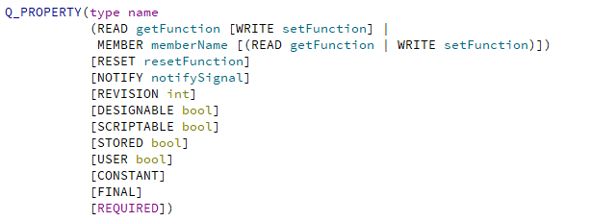
04
OJT_#6 Technical Report
학습요약
1. Property 속성
프로퍼티는 객체지향 프로그래밍에서 객체를 모델링하고 추상화 할 때 정의한다.
→ C++ 클래스에서 속성을 만들려면 Q_PROPERTY 매크로를 사용
→ 최소 필요한 것은 프로퍼티의 type, getter이며, 읽기와 쓰기를 허용하려면 setter도 필요
→ QML로 바인딩하는 경우 값이 변경되었음을 알리는 SIGNAL도 선언되어야 함
→ QT 5에서 사용할 수 있는 Q_PROPERTY의 전체 옵션은 다음과 같음
→ 프로퍼티 시스템은 QML과 C++의 양쪽을 사용하는 어플리케이션에서 상호 작용하기 위해 필수적인 기능
과제요약 | 실행결과 | 핵심소스 | 학습요약 | 참 고

Slide 13
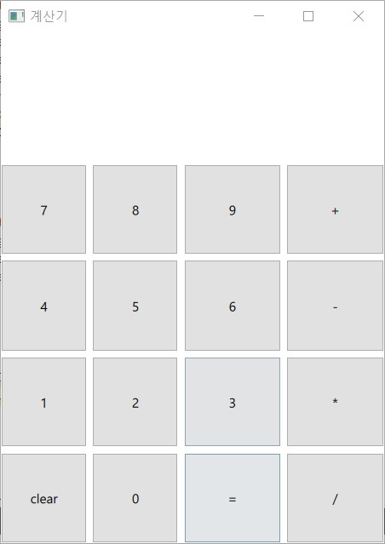

04
OJT_#6 Technical Report
학습요약
2. Text QML 타입
상황에 따라 알맞은 item들을 사용
→ Text : 읽기 전용 텍스트를 표시
→ TextEdit : 편집 가능한 텍스트를 여러 줄로 표시
→ TextInput :편집 가능한 텍스트를 한 줄로 표시
3. QT 버전에 따른 GUI 차이
QT 버전에 따라 QT Designer에서 보이는 GUI와 실제 실행했을 때 보이는 GUI에 차이가 있음
→ QT 6 버전에서는 일정한 크기의 가로 세로 길이를 부여해도, 텍스트의 크기만큼 임의로 길이가 조절됨
QT 6 버전
QT 5 버전
과제요약 | 실행결과 | 핵심소스 | 학습요약 | 참 고

Slide 14
05
OJT_#6 Technical Report
참고
QML과 C++ 데이터 전달
https://makersweb.net/qt/9669
QML과 cpp 서로간의 호출
https://blog.naver.com/ekthatkxkd/221642153134
Q_PROPERTY
https://et-0.tistory.com/entry/QPROPERTY%EB%A1%9C-%EB%93%B1%EB%A1%9D
과제요약 | 실행결과 | 핵심소스 | 학습요약 | 참 고

